Slide 1
화면 설계 및 화면 구현 현황 권기범

Slide 2
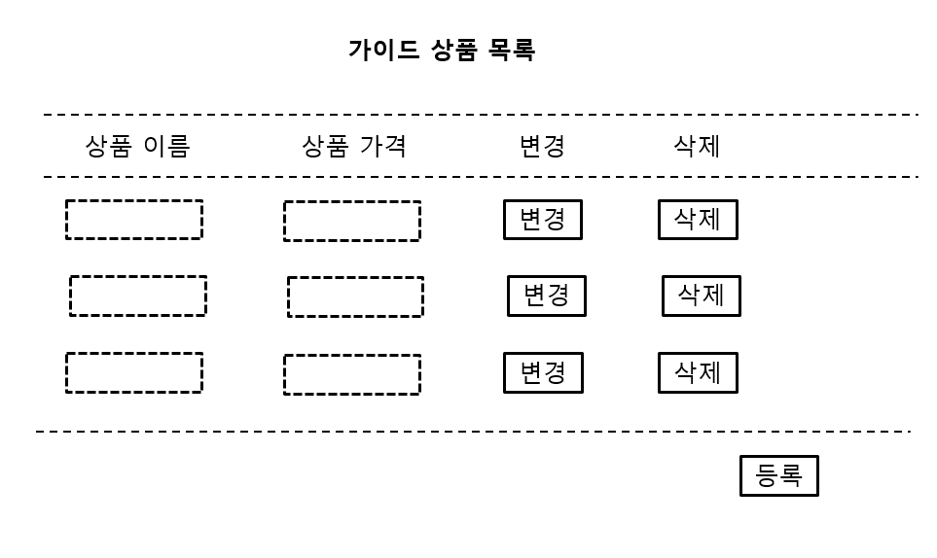
화면코드
화면명 | 가이드 상품 관리
프로젝트
화면 번호 | M1
# | 기능명
1 | 삭제 해당 상품 삭제 기능
2 | 변경 - 해당 상품 변경 기능
3 | 등록 - 가이드 상품 등록 페이지 이동
4
5

Slide 3
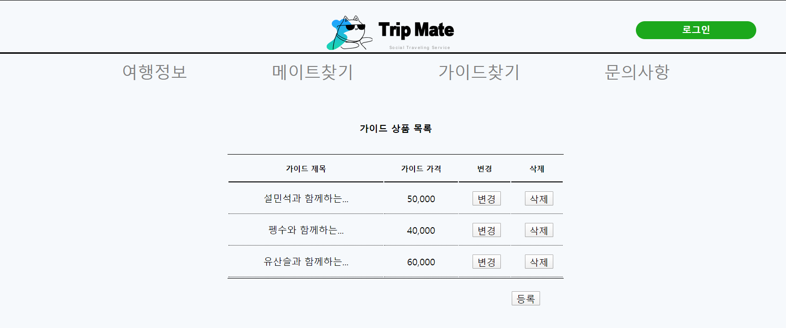
가이드 상품 목록
<table> 태그로 디자인
등록 버튼에 location.href=“가이드 상품 등록 페이지”

Slide 4
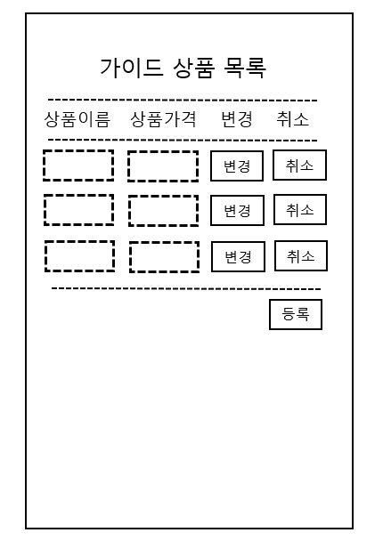
화면코드
화면명 | 가이드 상품 관리
프로젝트
화면 번호 | M1
# | 기능명
1 | 삭제 해당 상품 삭제 기능
2 | 변경 - 해당 상품 변경 기능
3 | 등록 - 가이드 상품 등록 페이지 이동
4
5

Slide 5
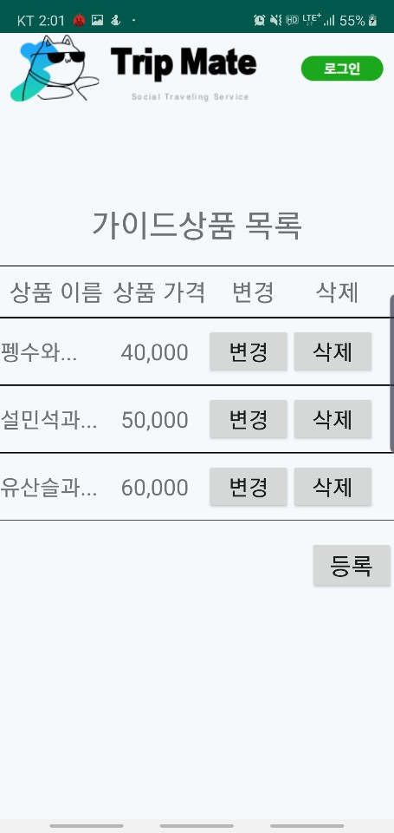
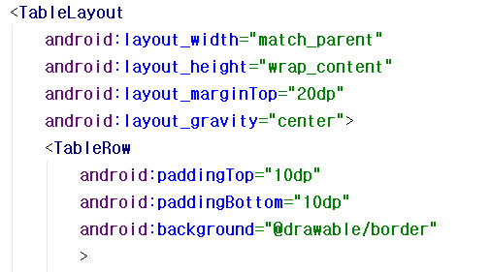
가이드 상품 목록
TableLayout

Slide 6
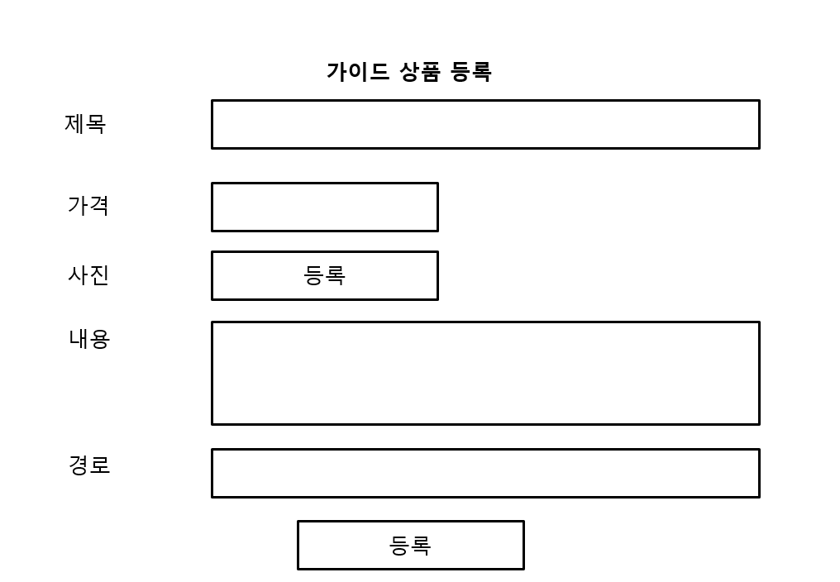
화면코드 | KB – P - 007
화면명 | 가이드 여행 상품 등록
프로젝트
화면 번호
LOGO
가이드상품 등록
가이드상품 신청현황
# | 기능명
1 | 사진 등록 해당 여행지의 사진을 등록
2 | 상품 등록 - 해당 가이드 상품을 등록

Slide 7
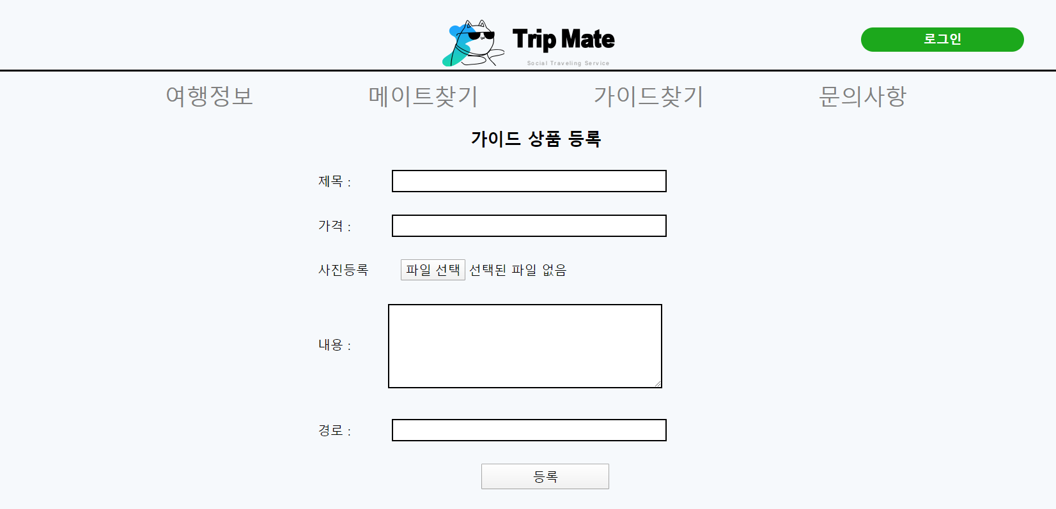
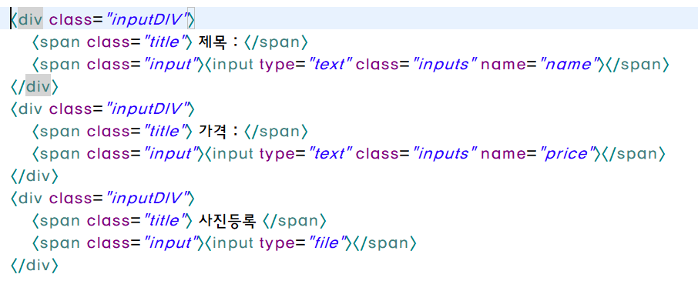
가이드 상품 등록
<div>태그, <span> 태그를 이용
하여 화면 디자인

Slide 8
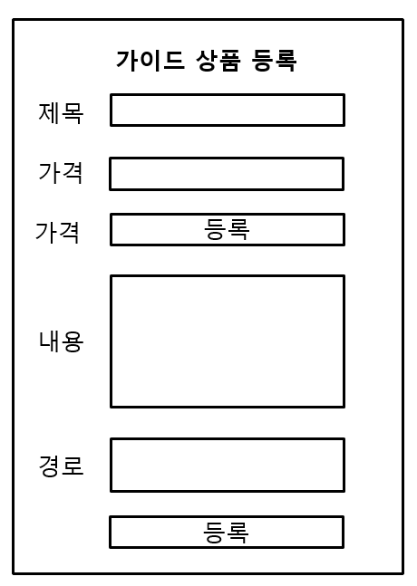
화면코드
화면명 | 가이드 상품 등록
프로젝트
화면 번호 | M1
# | 기능명
1 | 사진 등록 해당 여행지의 사진을 등록
2 | 상품 등록 - 해당 가이드 상품을 등록

Slide 9
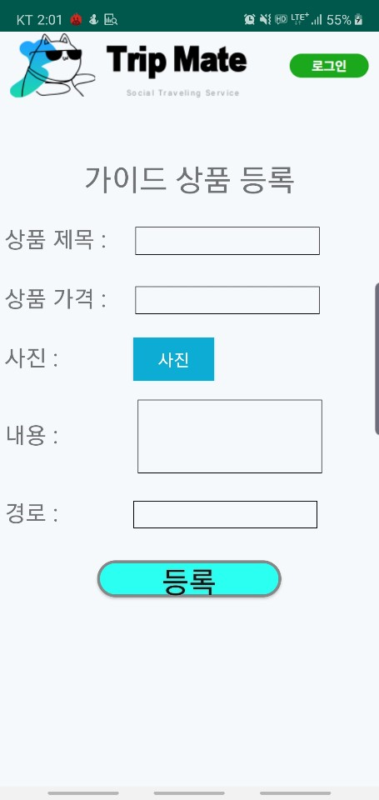
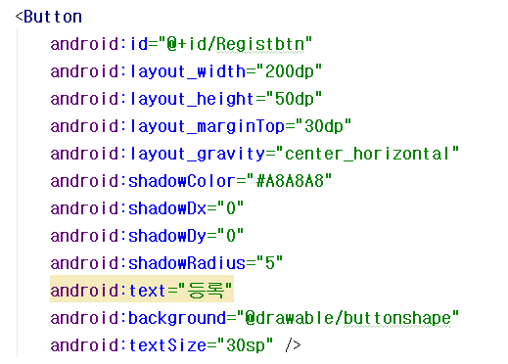
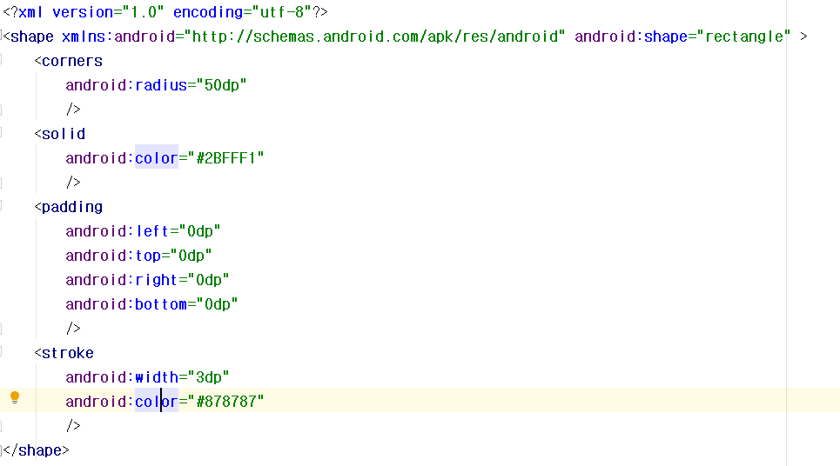
가이드 상품 등록
* 2중 LinearLayout 이용
@drawable/buttonshape.xml

Slide 10
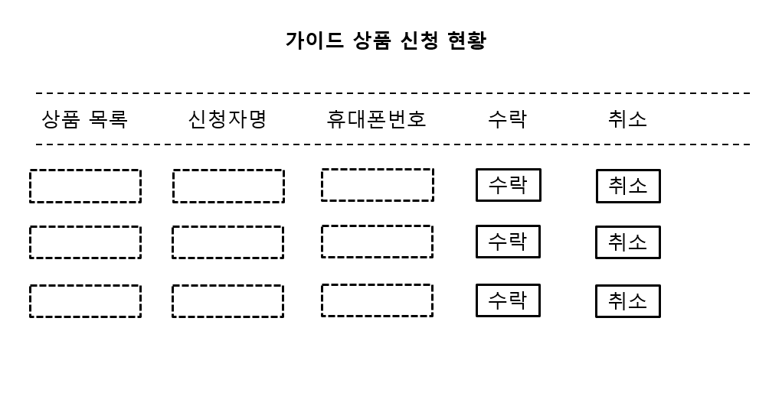
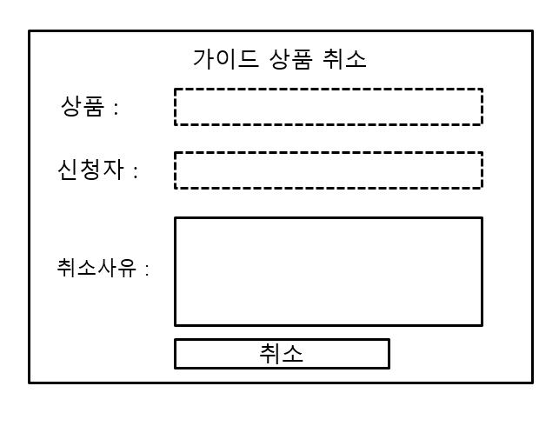
화면코드 | KB – P - 008
화면명 | 가이드 여행 상품 관리
프로젝트
화면 번호
# | 기능명
1 | 수락 - 해당 가이드 상품 신청이 완료되었음을 해당신청자에게 전달
2 | 취소 - 취소버튼을 누르면 가이드 취소 팝업창이 나타난 후 취소 사유를 적어서 신청자에게 전달
3
4
5
LOGO
가이드상품 등록
가이드상품 신청현황

Slide 11
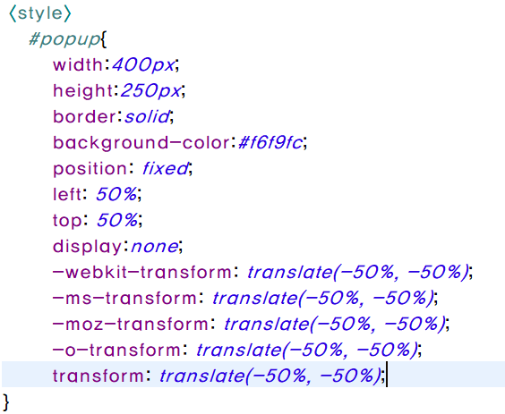
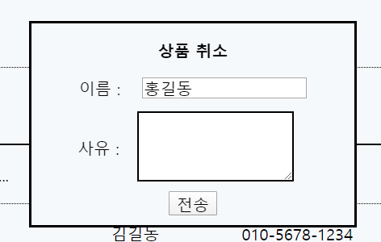
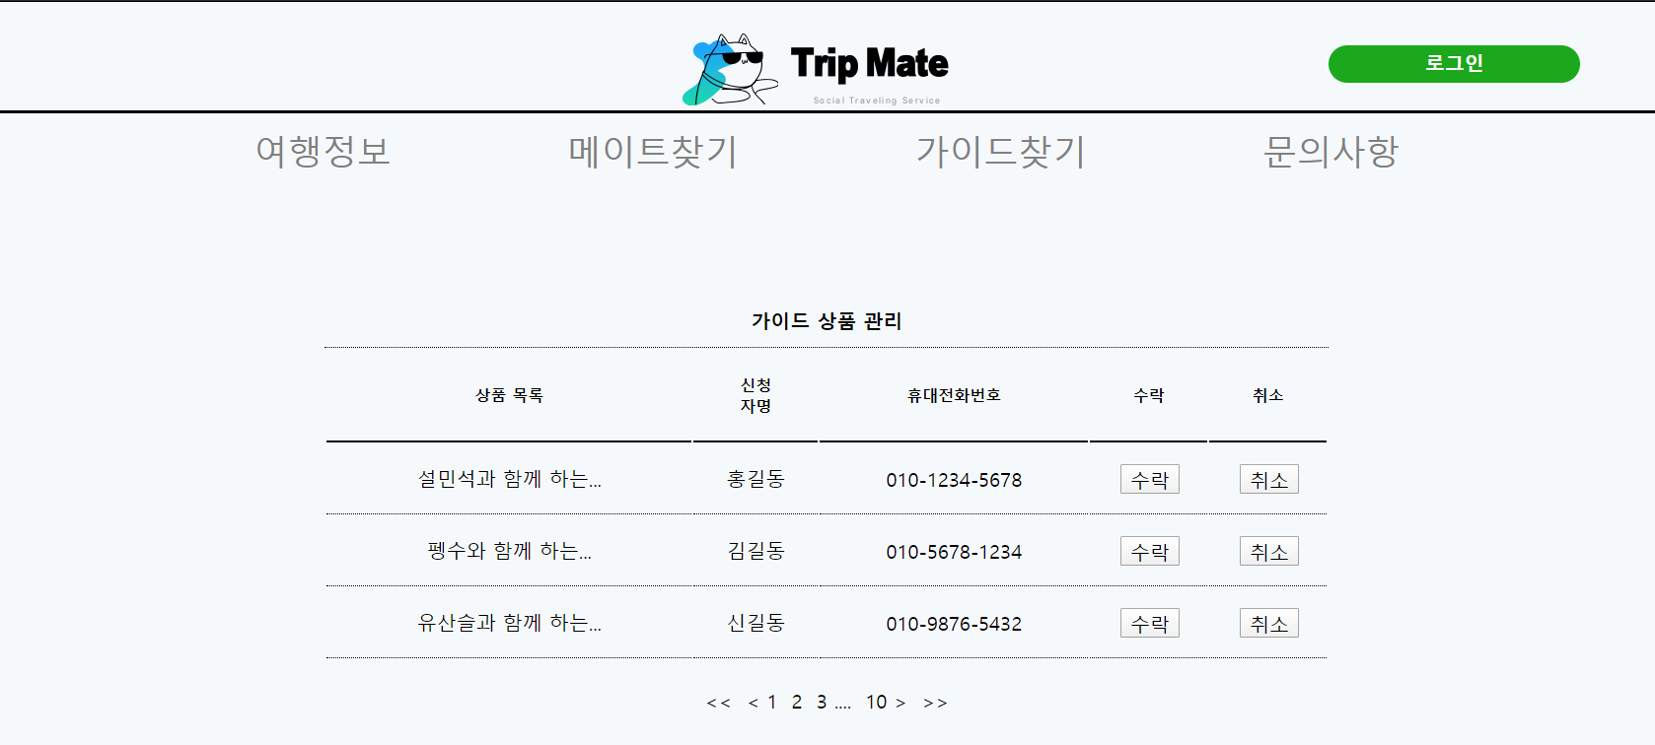
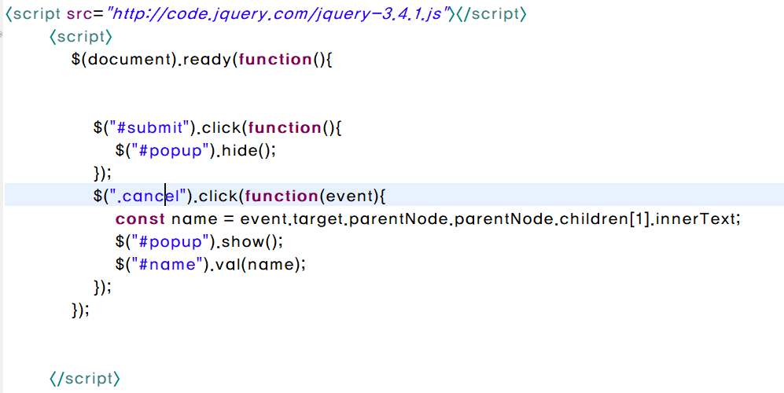
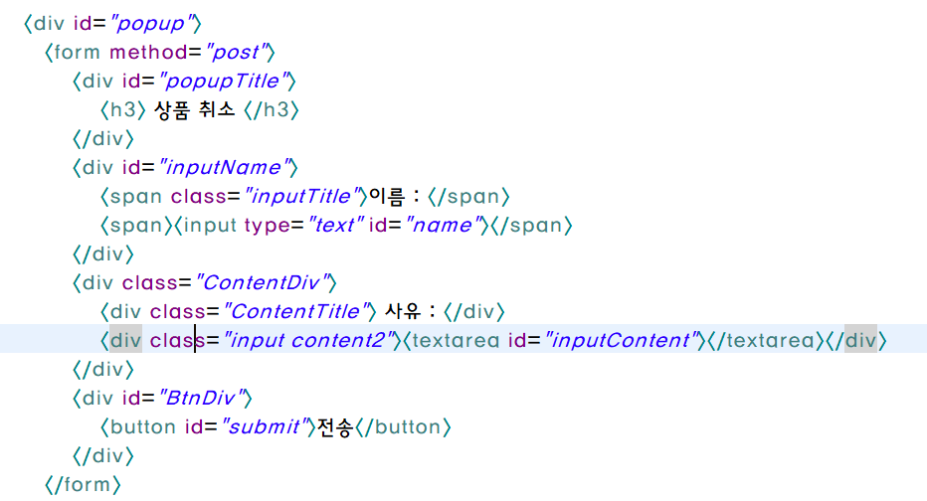
가이드 상품 관리

Slide 12
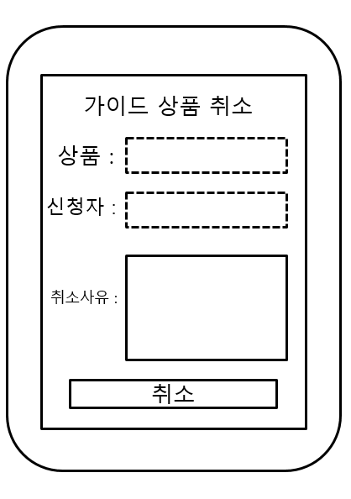
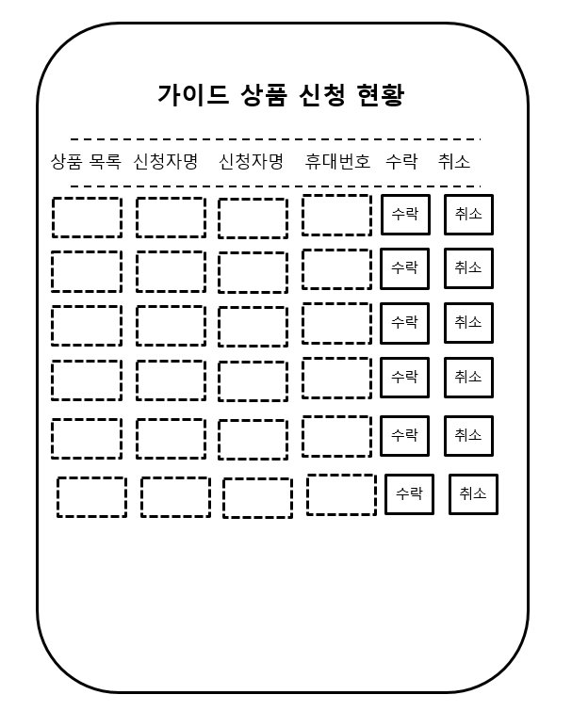
화면코드
화면명 | 가이드 상품 관리
프로젝트
화면 번호 | M1
# | 기능명
1 | 수락 - 해당 가이드 상품 신청이 완료되었음을 해당신청자에게 전달
2 | 취소 - 취소버튼을 누르면 가이드 취소 팝업창이 나타난 후 취소 사유를 적어서 신청자에게 전달
3
4
5

Slide 13
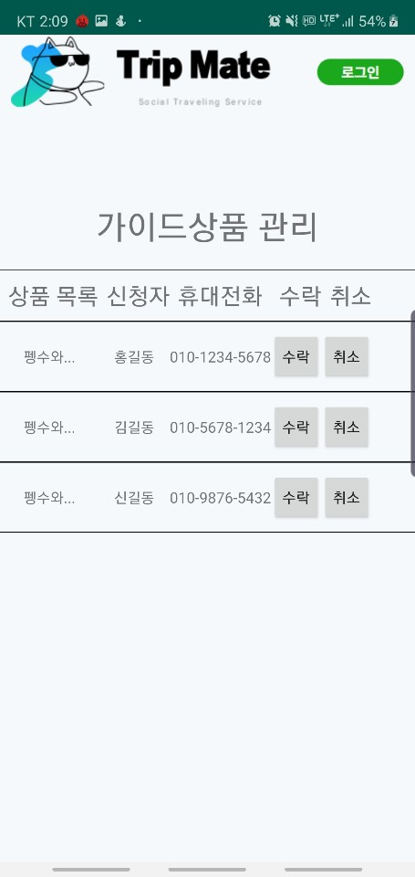
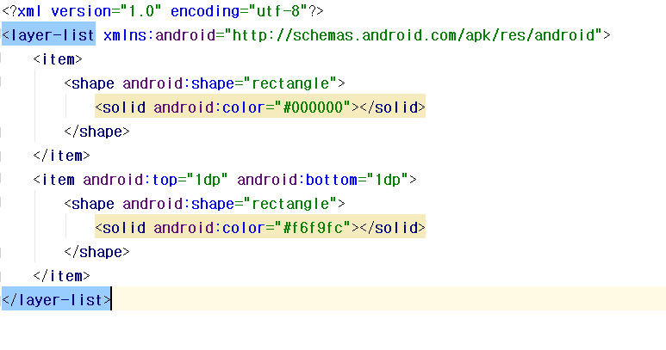
가이드 상품 관리
@drawable/border.xml

Slide 14
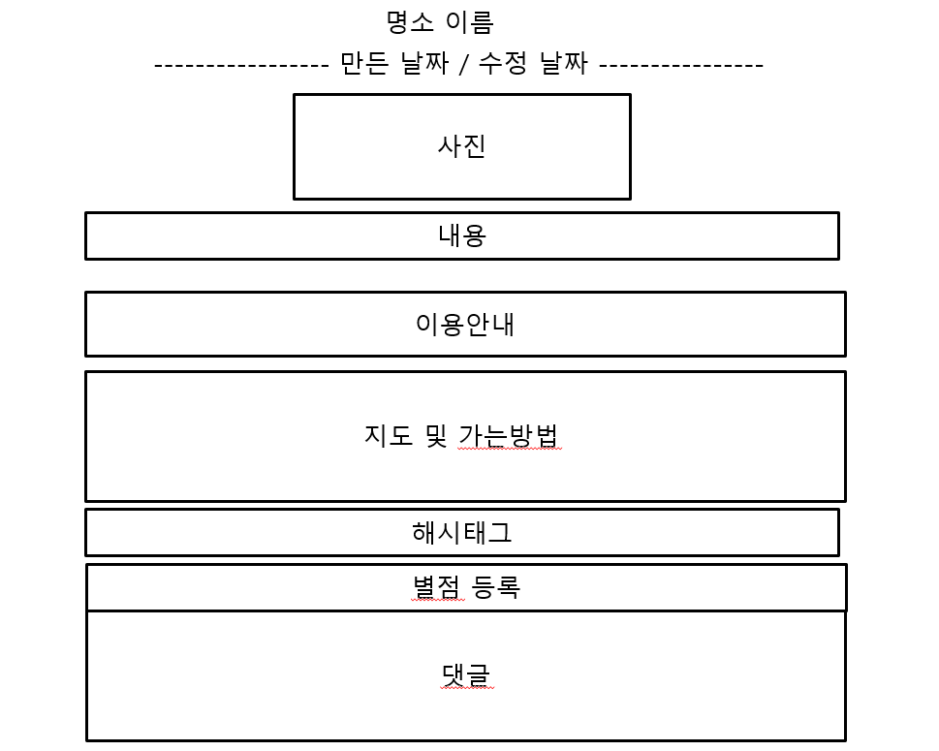
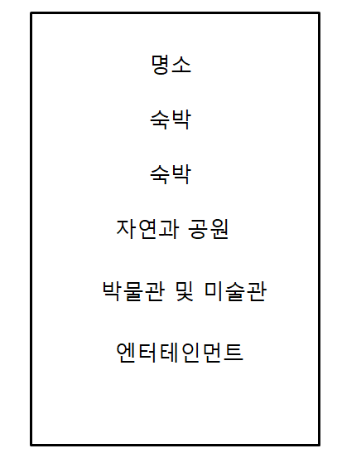
화면코드
화면명 | 메인 컨텐츠
 | 전문 에디터의 글
프로젝트
화면 번호 | M1
# | 기능명
1 | 사진 - 해당 여행지의 사진을 보여준다
2 | 지도 및 가는 방법 - 지도 API을 이용하여 해당 여행지의 위치를 알려준다.
3 | 별점 등록 및 댓글 : 해당 홍보글을 본 관광객 및 회원이 별점을 남겨 후기를 남긴다
4
5

Slide 15
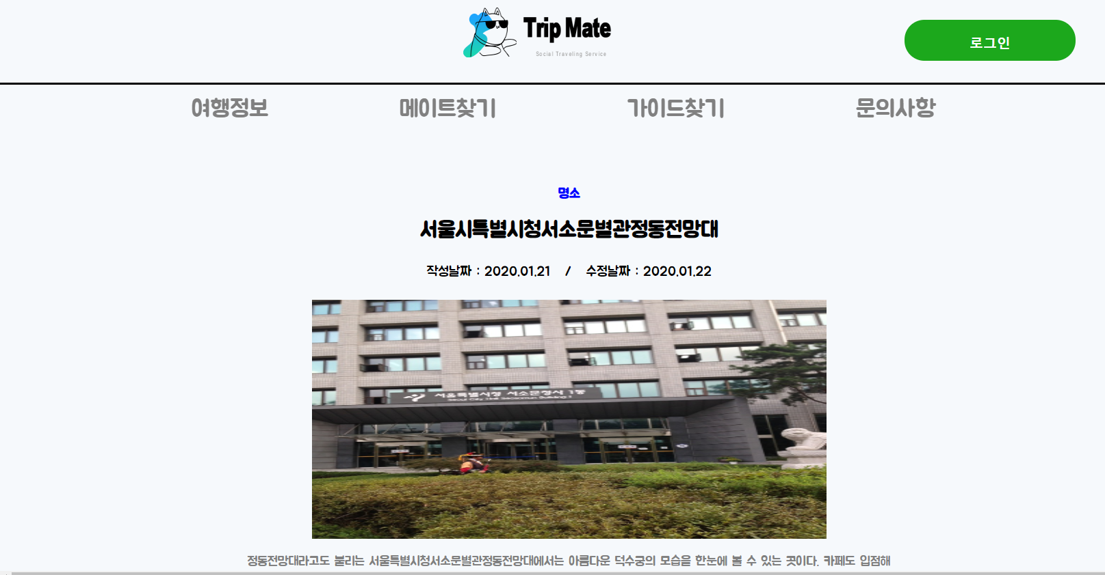
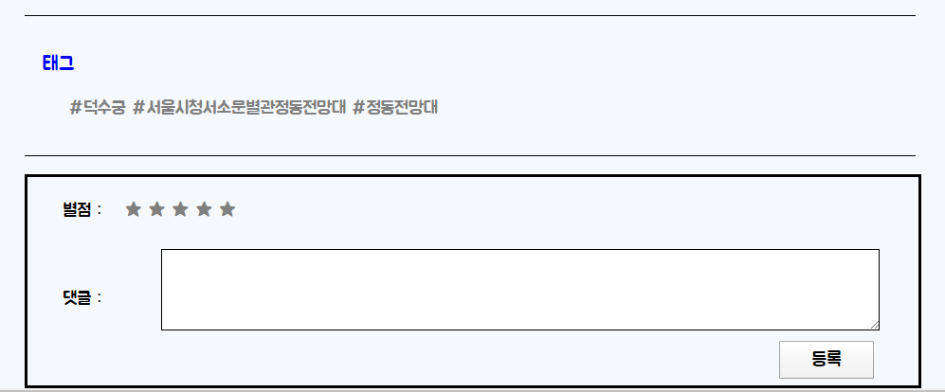
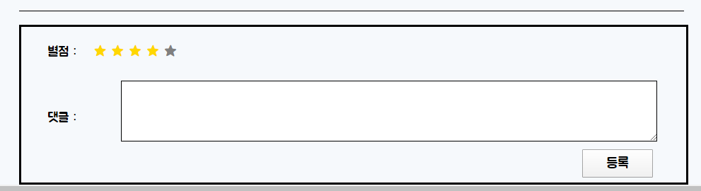
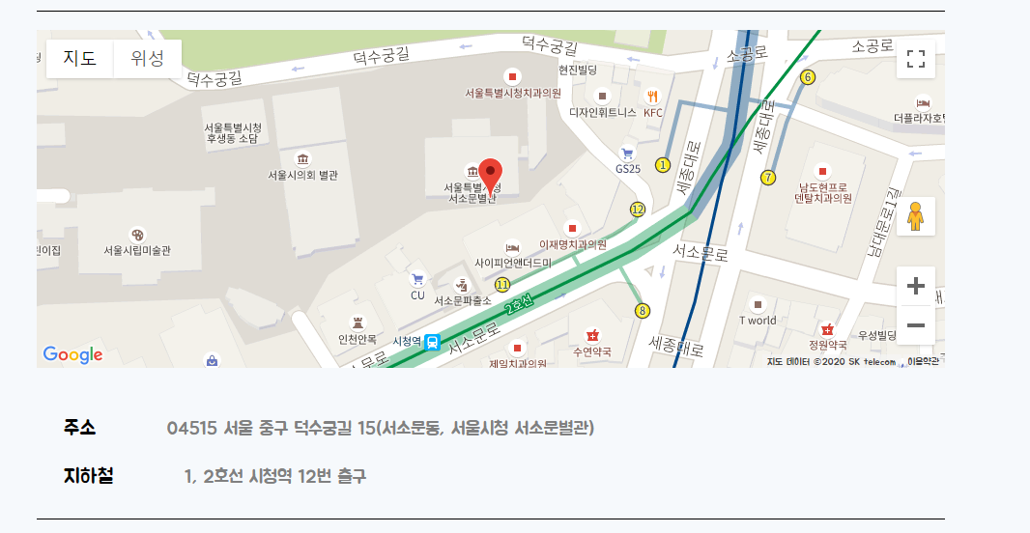
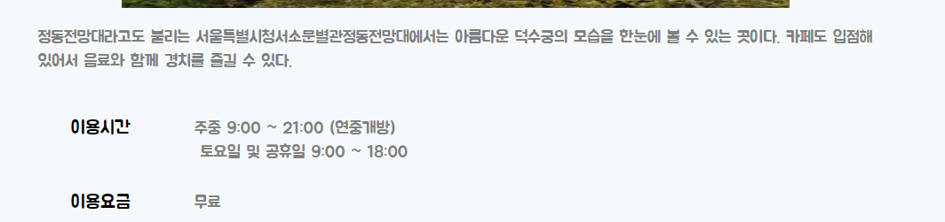
메인 콘텐츠 (여행지 정보)

Slide 16
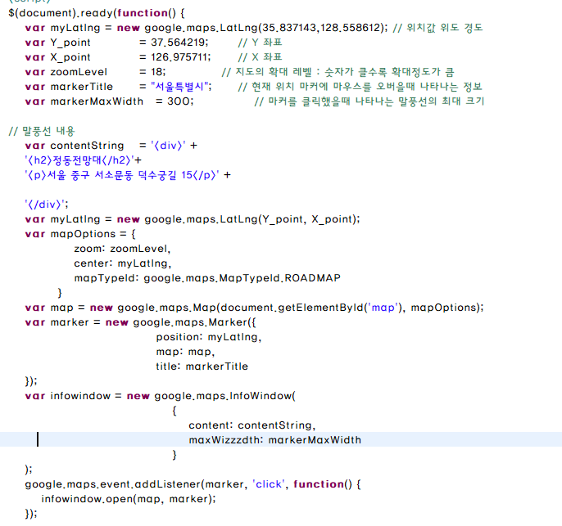
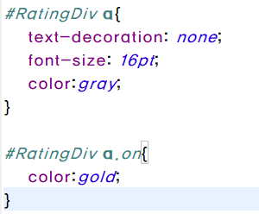
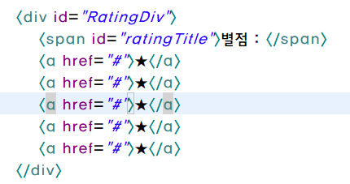
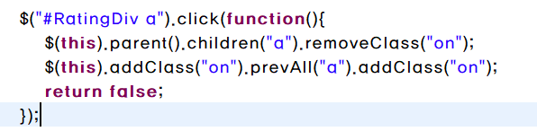
메인 콘텐츠 (여행지 정보) 소스코드

Slide 17
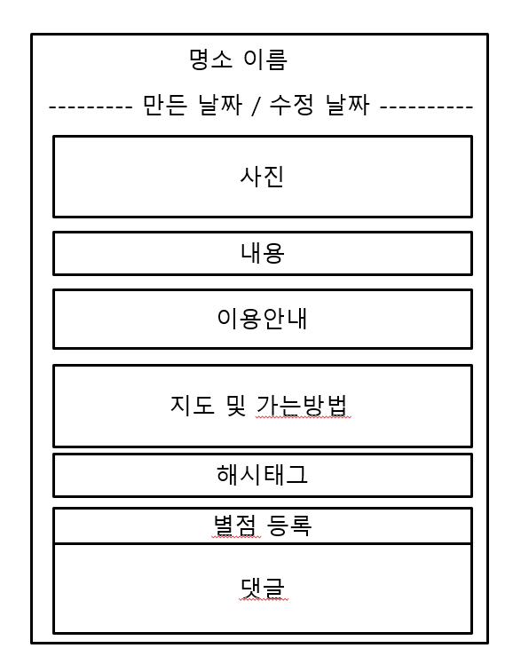
화면코드
화면명 | 메인 컨텐츠
 | 전문 에디터의 글
프로젝트
화면 번호 | M1
# | 기능명
1 | 사진 - 해당 여행지의 사진을 보여준다
2 | 지도 및 가는 방법 - 지도 API을 이용하여 해당 여행지의 위치를 알려준다.
3 | 별점 등록 및 댓글 : 해당 홍보글을 본 관광객 및 회원이 별점을 남겨 후기를 남긴다
4
5

Slide 18
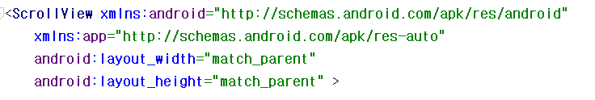
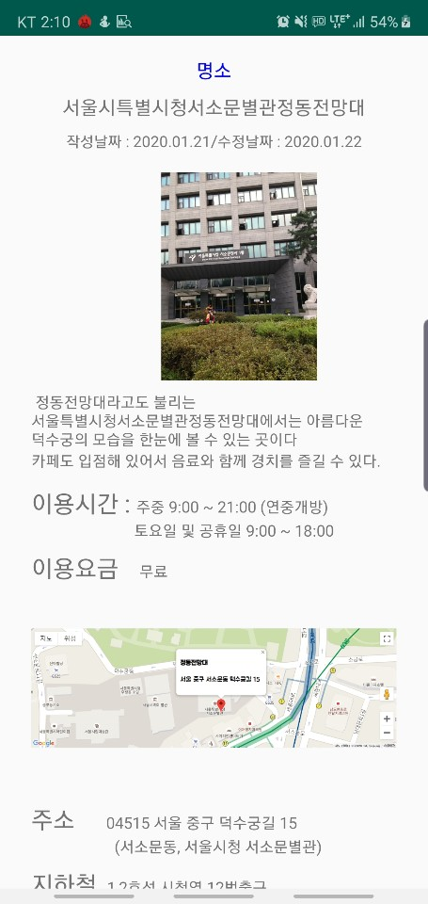
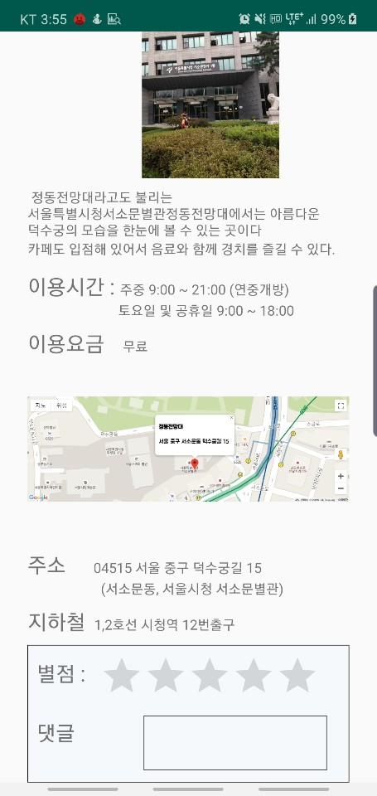
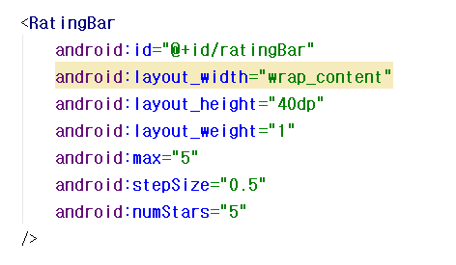
메인 콘텐츠 (여행지 정보)

